Slide 1
浮世絵チャレンジ 東海道五十Xプロジェクト と、開発環境問題について

Slide 2
自己紹介

Slide 3
自己紹介
名前：大島 圭祐（おおしま けいすけ）
職業：ソフトウェアエンジニア（会社員）
専門：画像処理、人工知能
出身：内灘町
趣味：柔道（参段）、一人水族館、自作PC

Slide 4
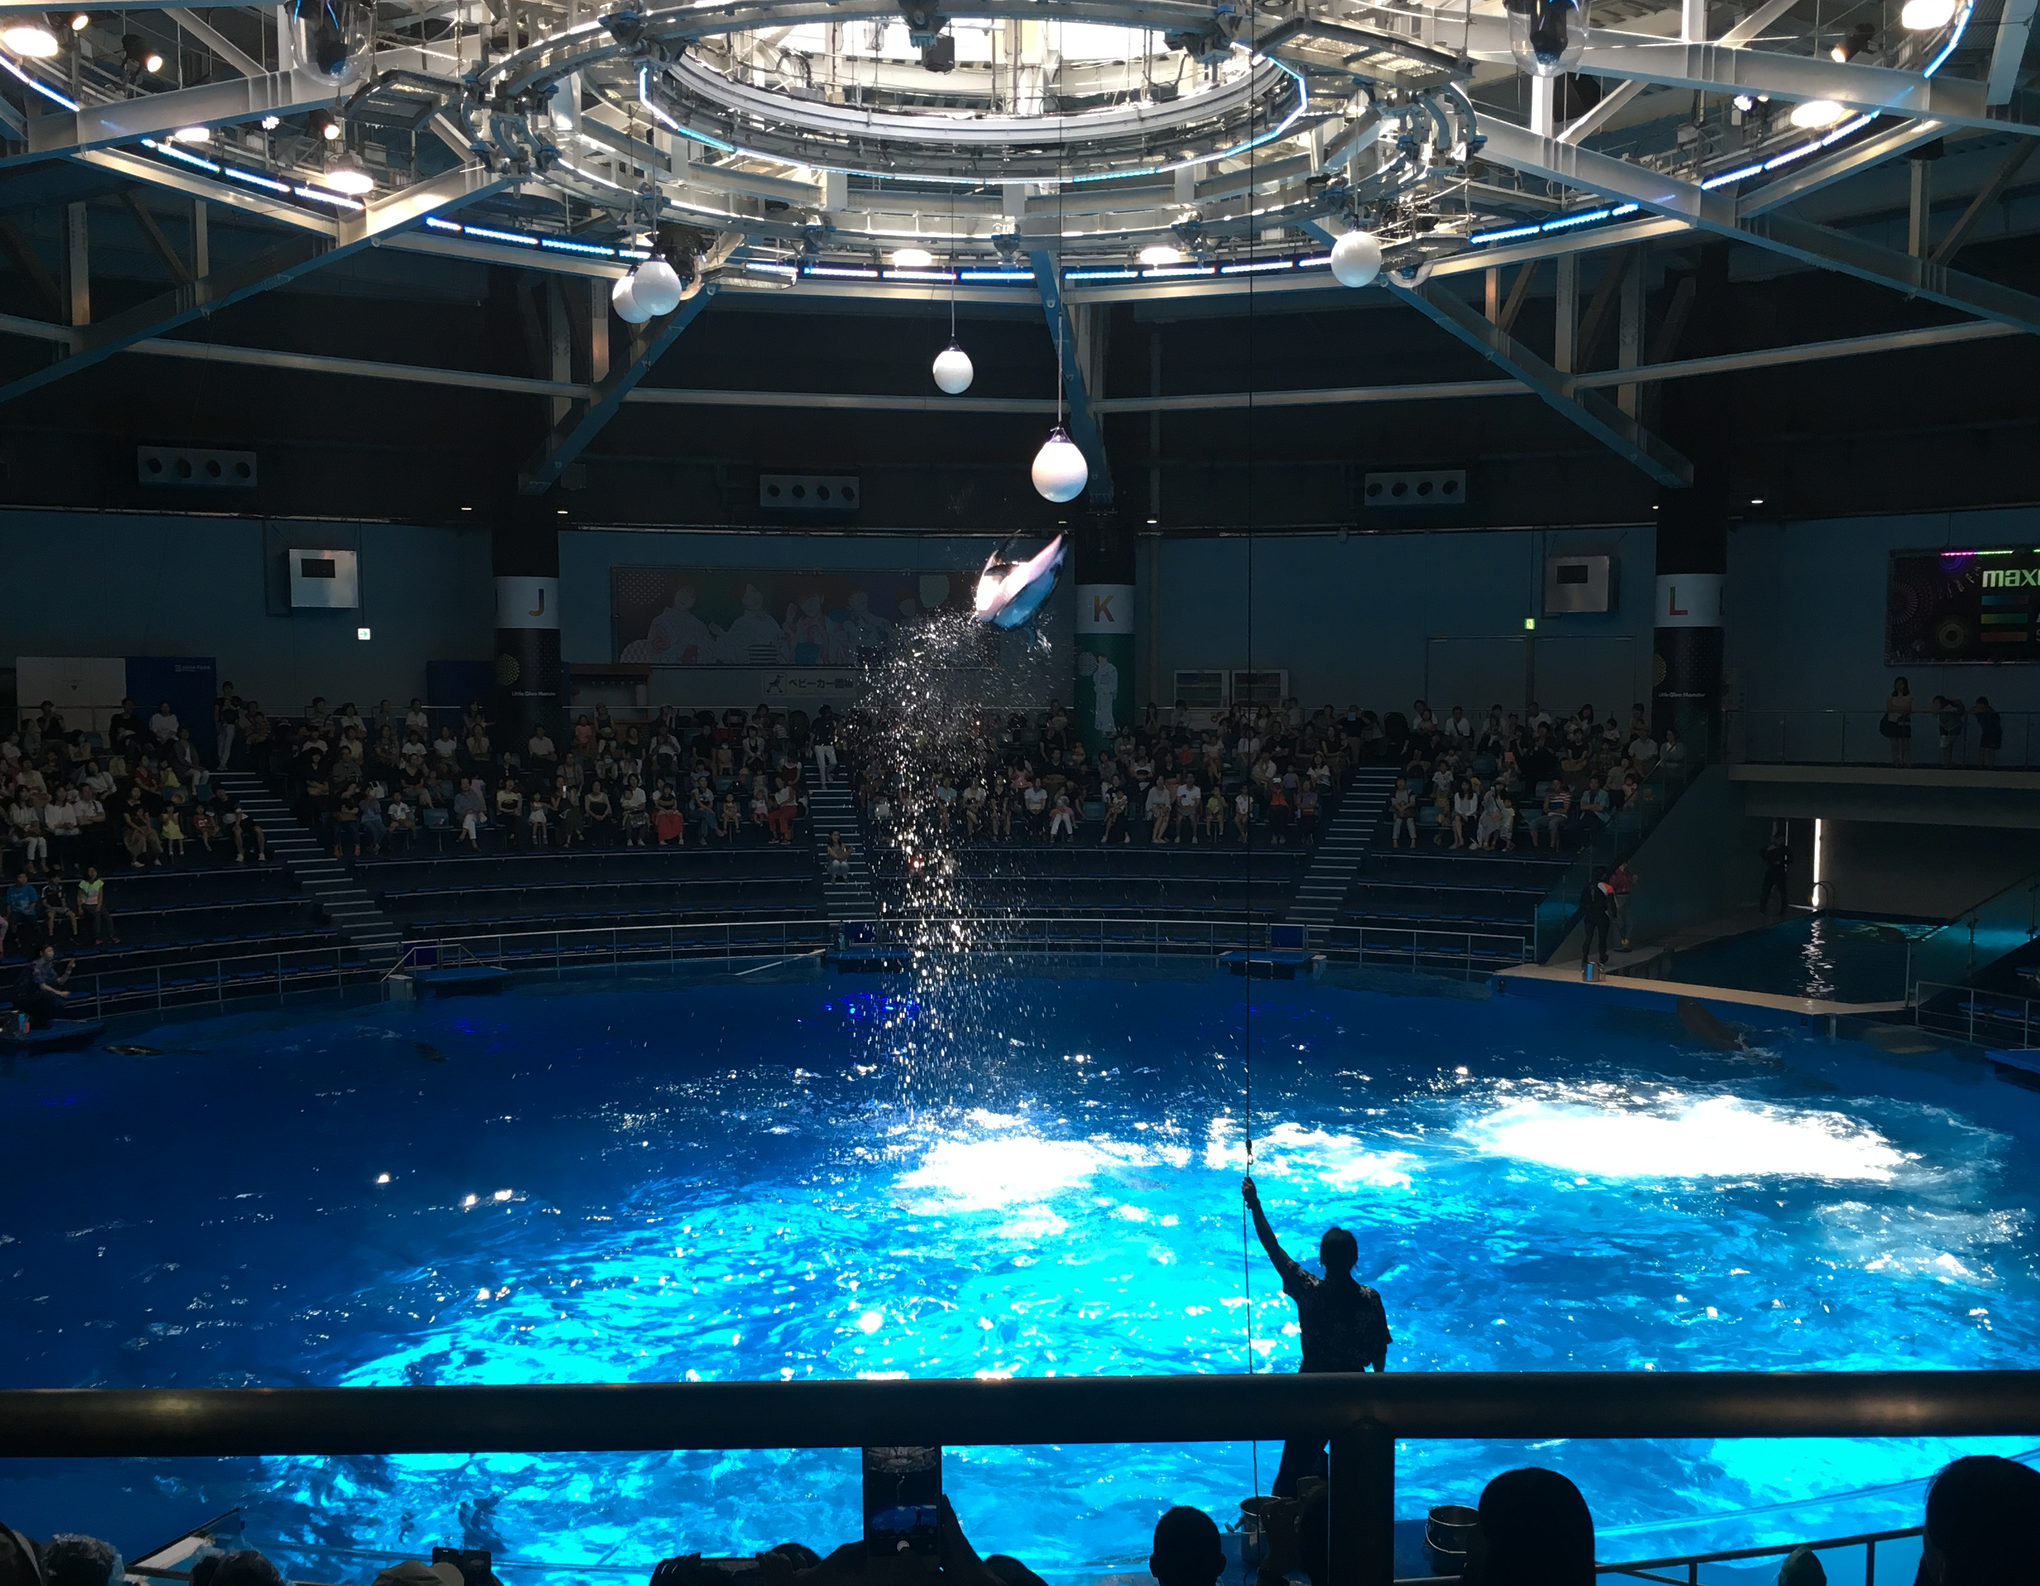
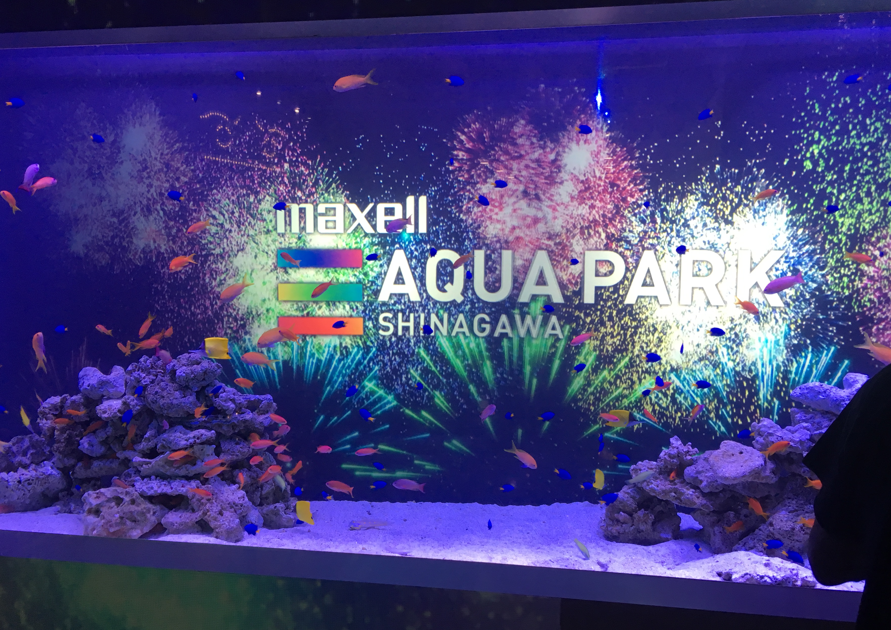
一人水族館

Slide 5
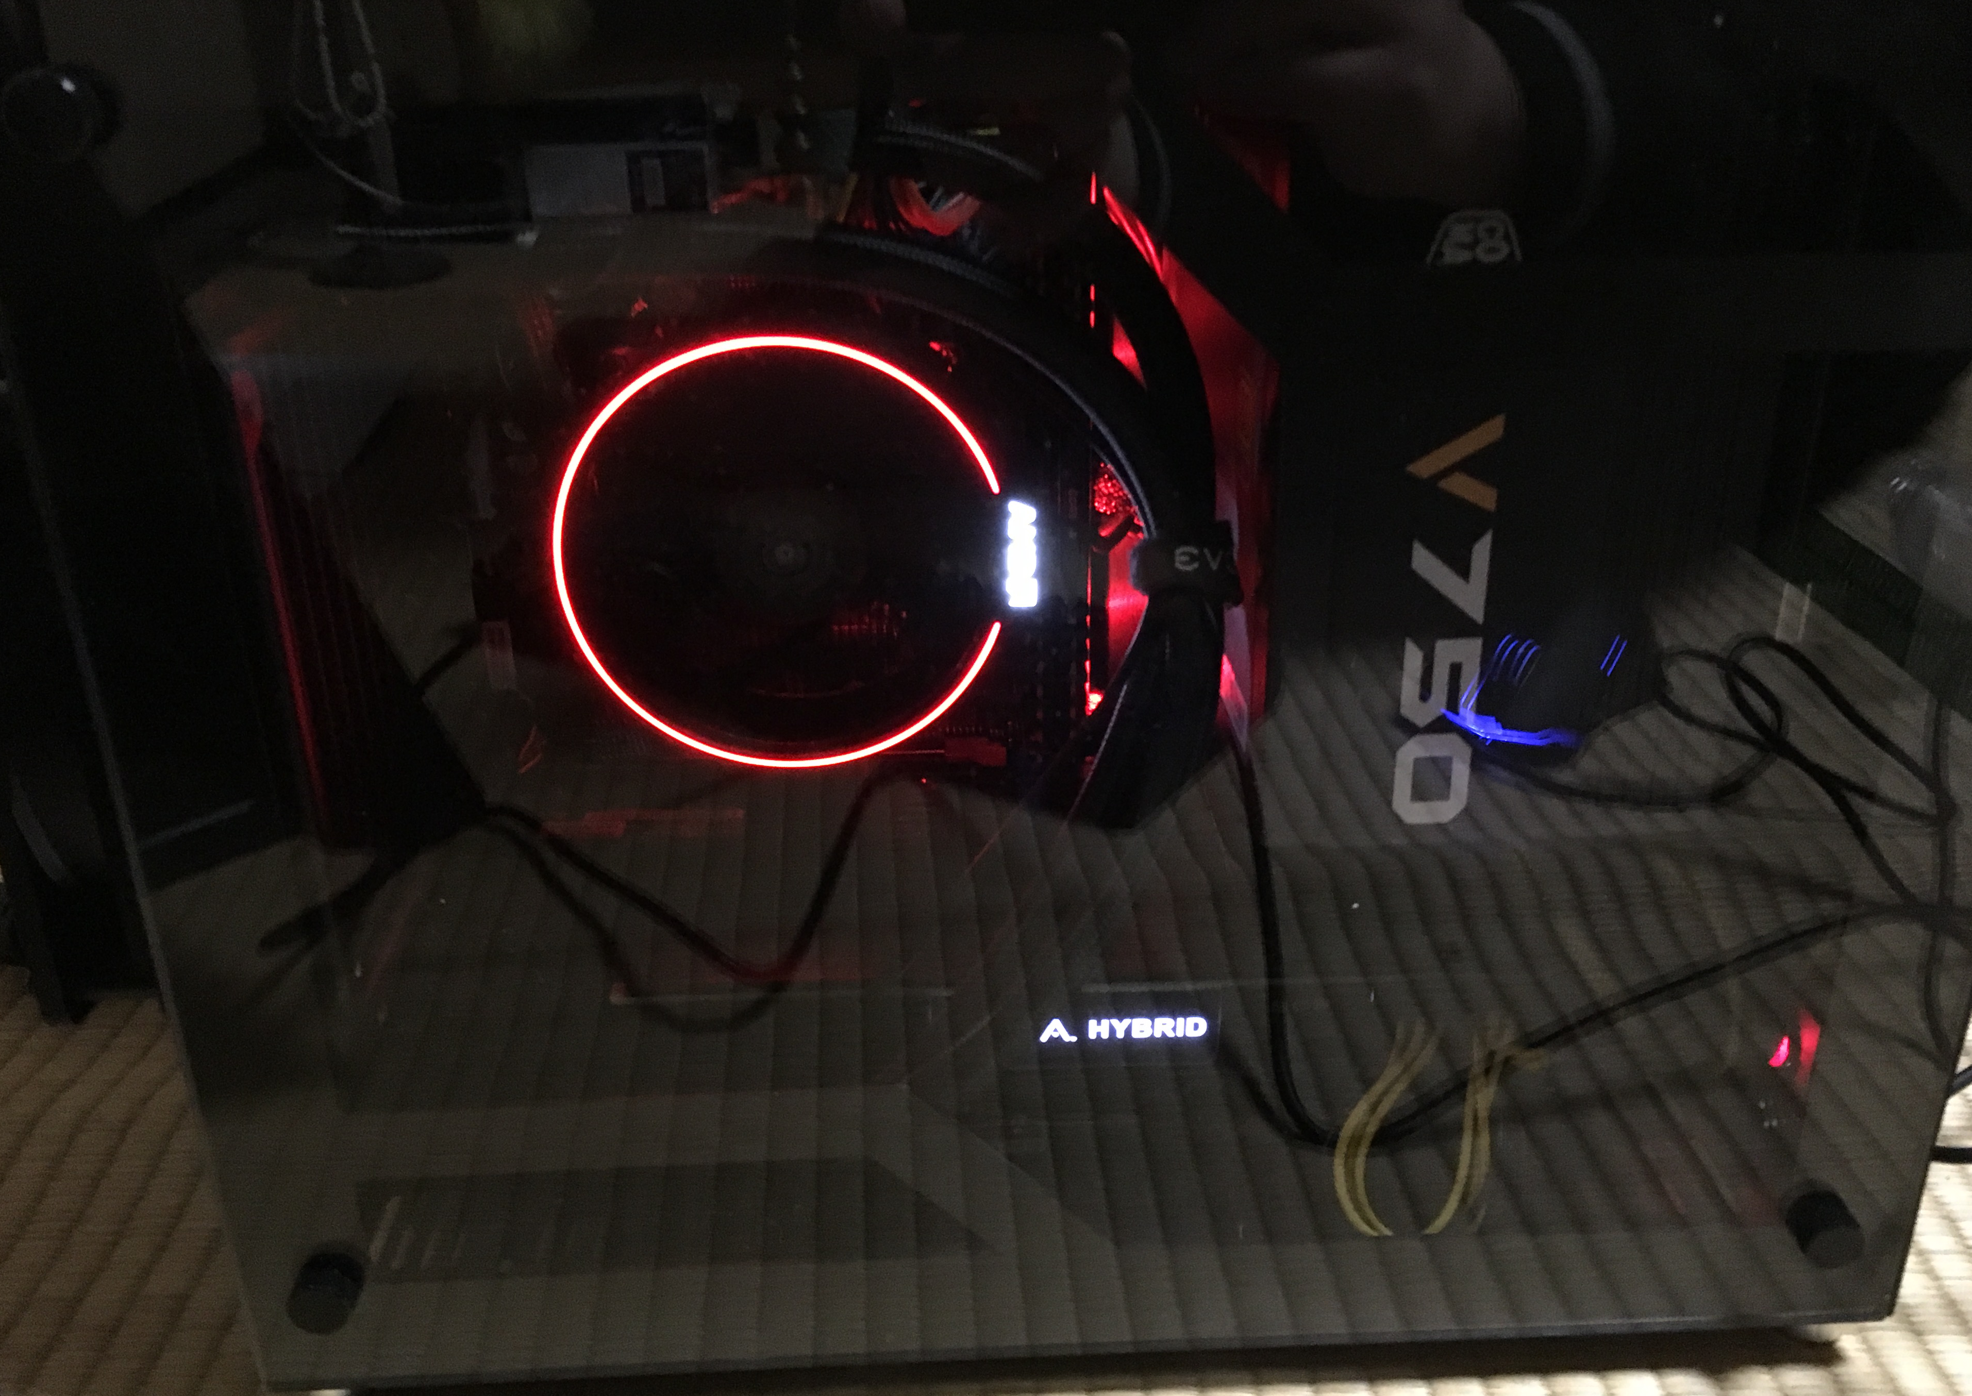
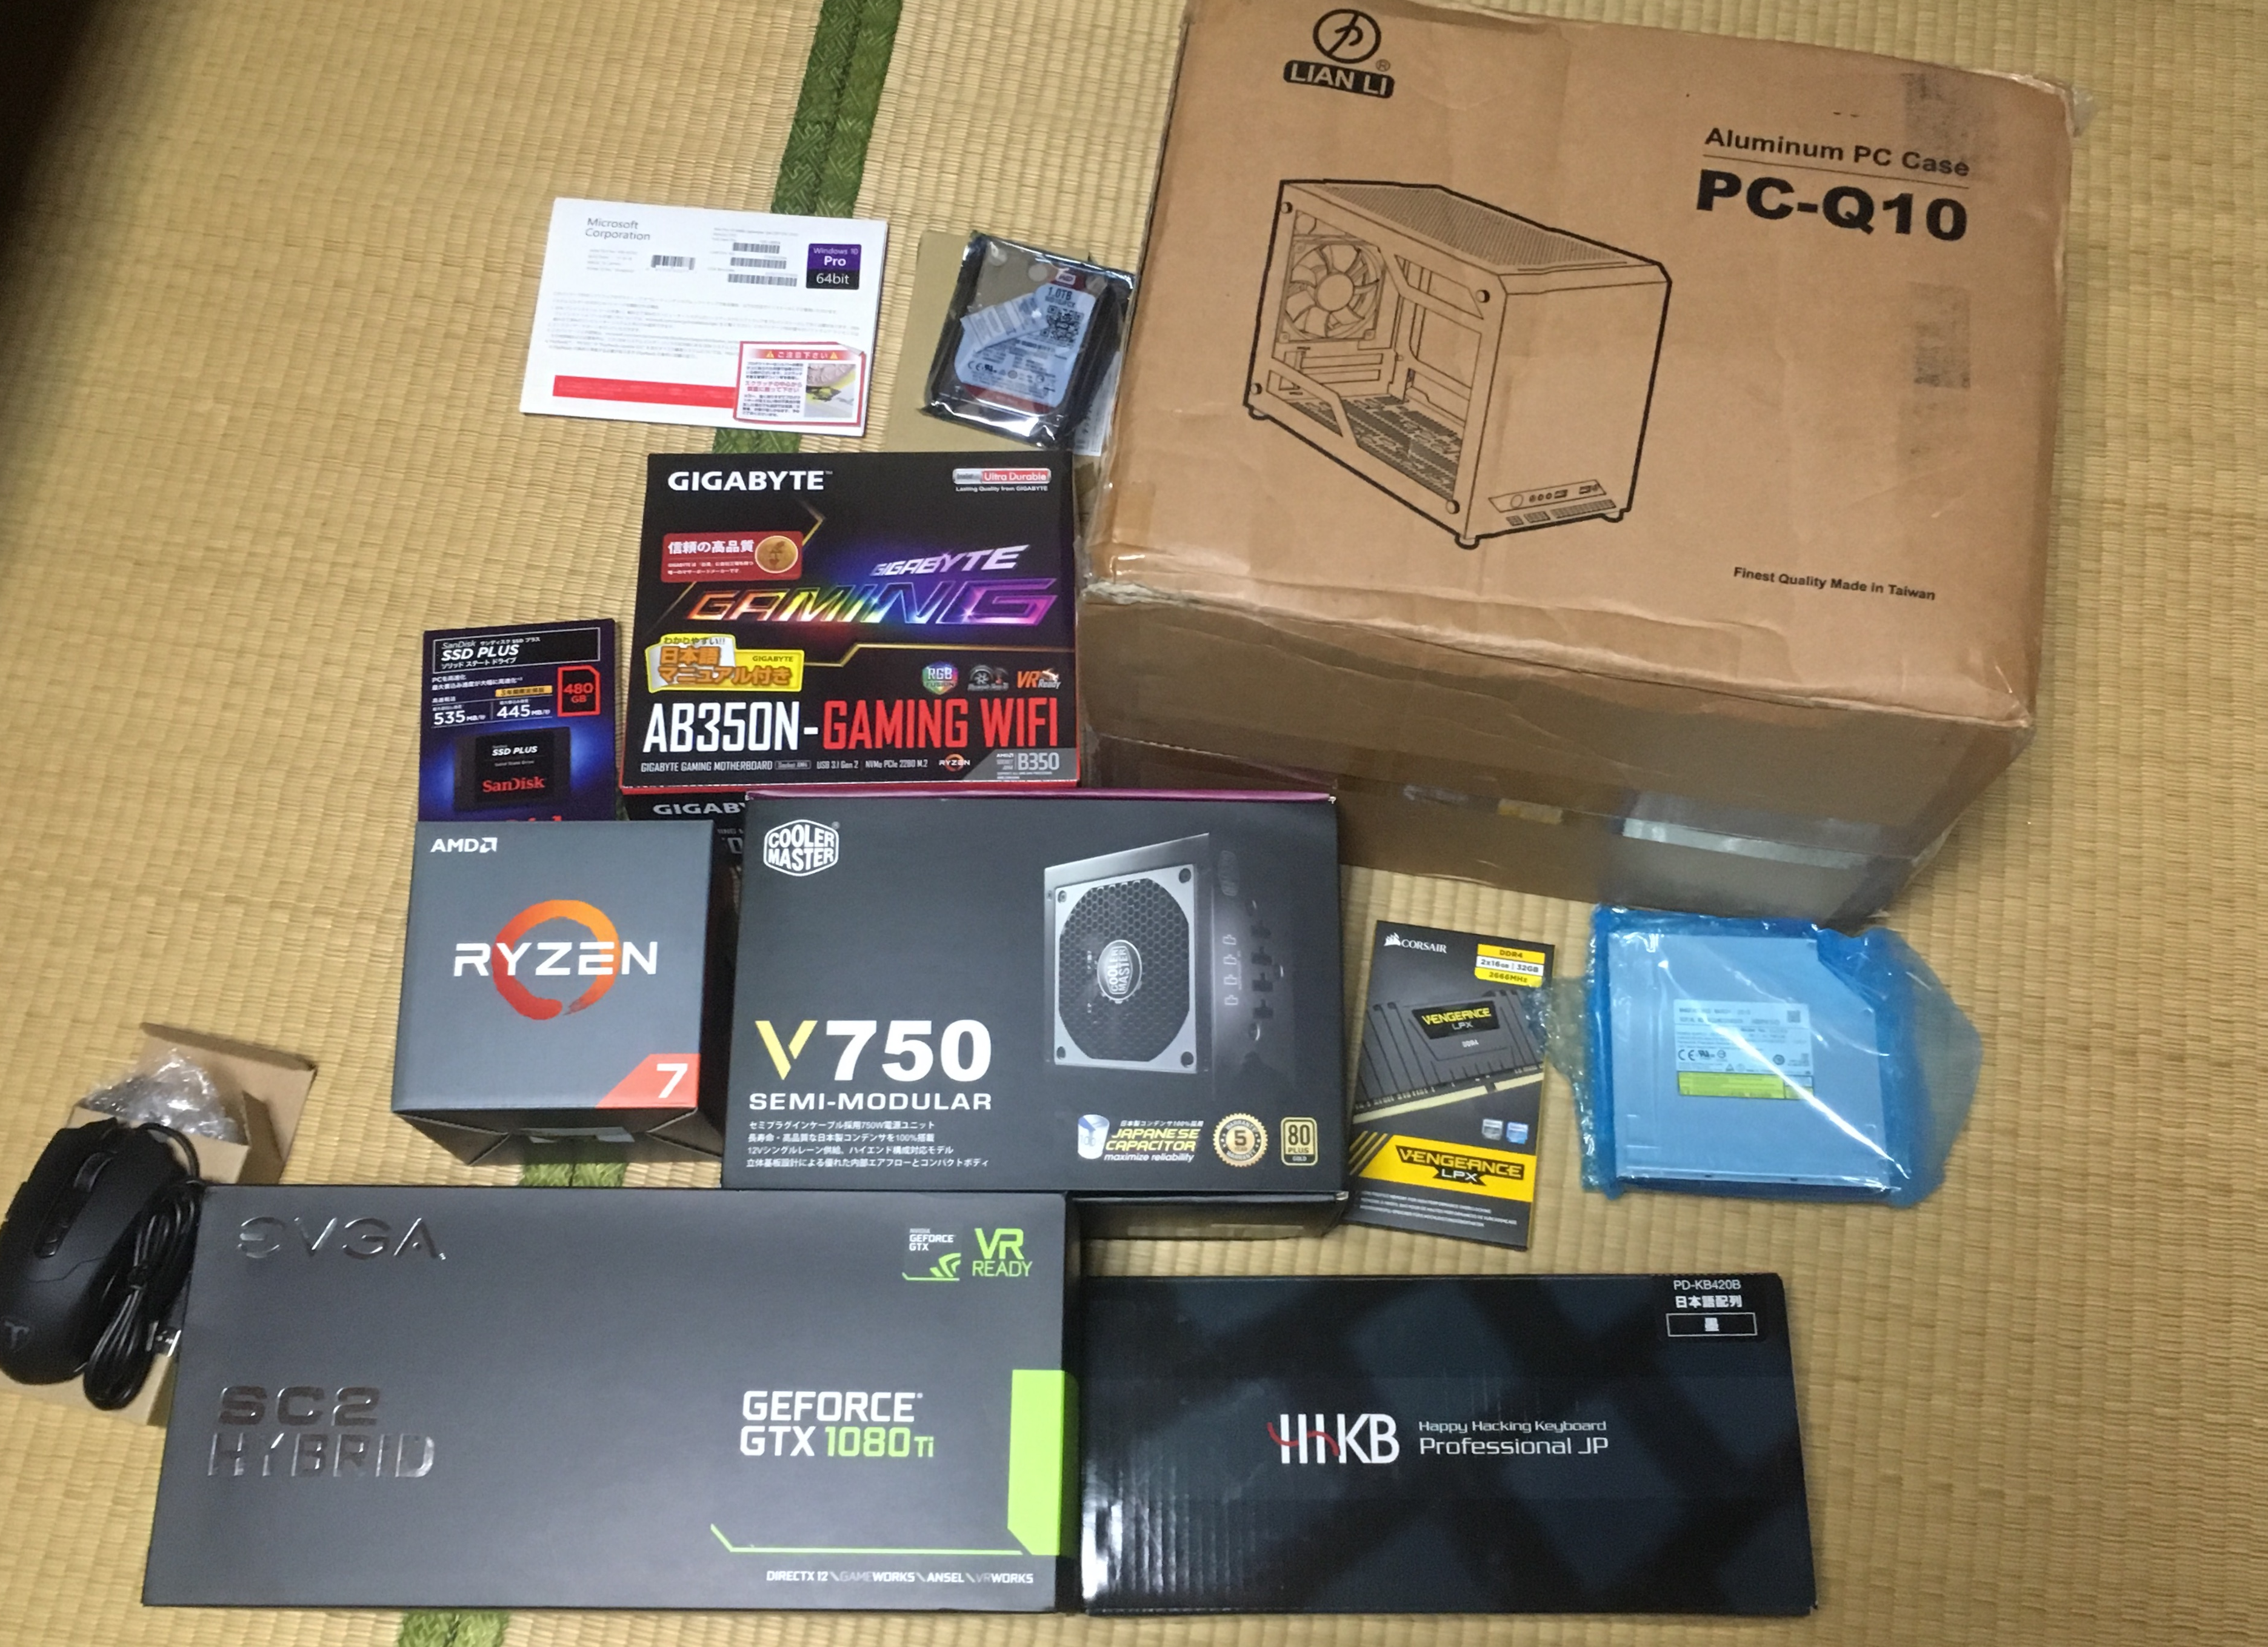
CPU:Ryzen 7 1700 3.0GHz 8Core
メモリ:32GB
SSD:500GB x2
HDD:1TB
GPU:GeForce GTX 1080 Ti 簡易水冷モデル
自作PC

Slide 6
東海道五十Xプロジェクトについて

Slide 7
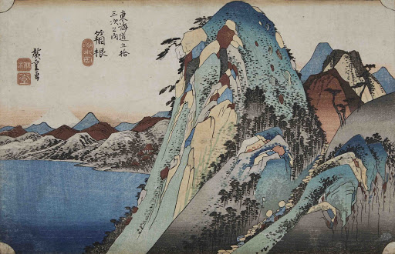
東海道五十Xプロジェクト：AIで浮世絵作ろうぜ！

Slide 8
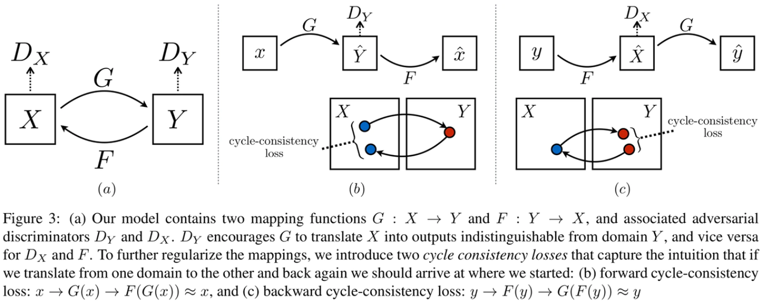
やったこと：CycleGANでスタイル変換

Slide 10
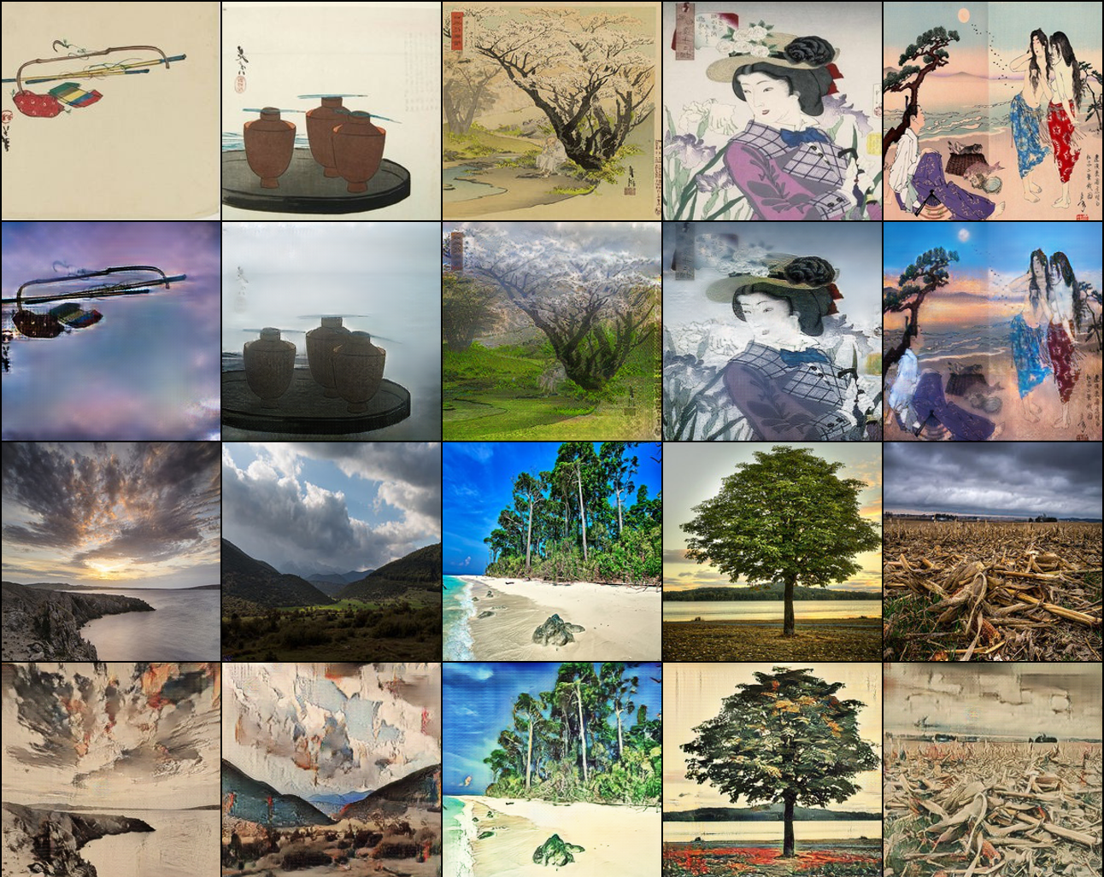
検証1：浮世絵to情景画像＆情景画像to浮世絵

Slide 11
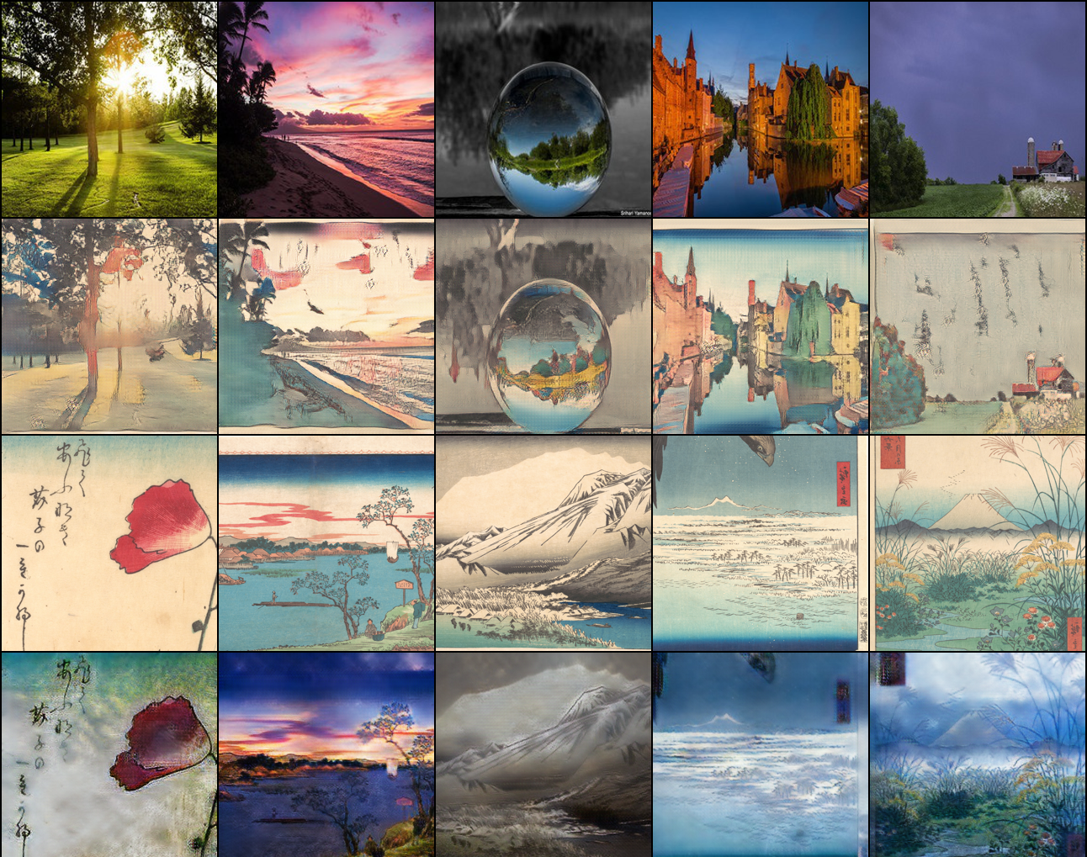
検証2：歌川to情景画像＆情景画像to歌川

Slide 12
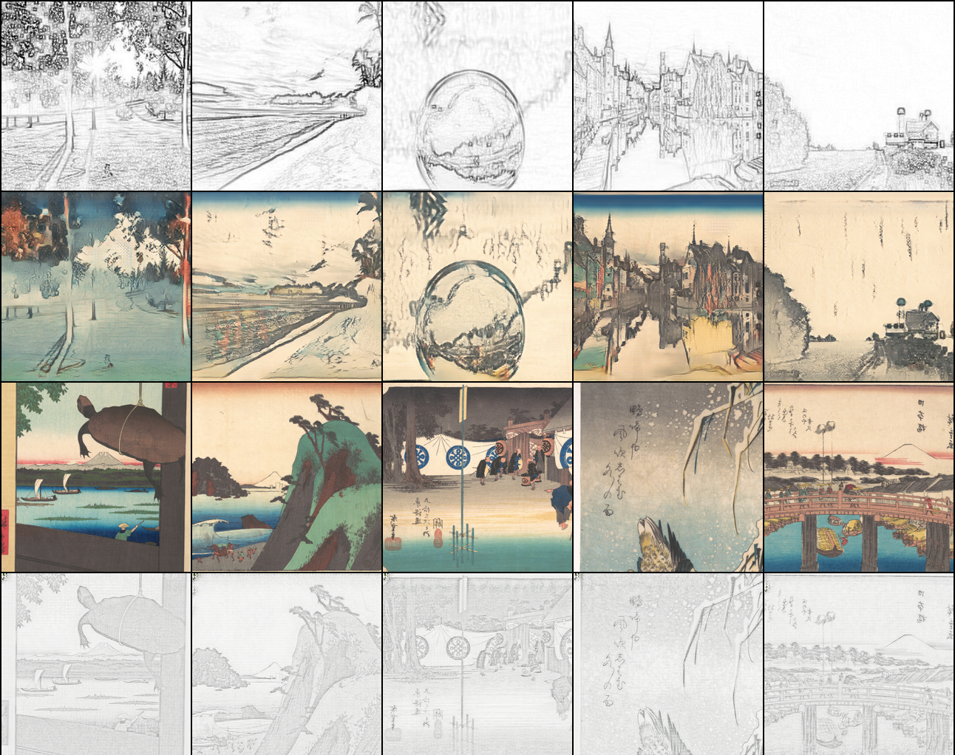
検証3：線画to歌川＆歌川to線画

Slide 13
環境
理想：UbuntuとWindows10を画面なしで自由に切り替えたい
→開発環境としてUbuntuを使いたい
操作：当MacBookProからリモート or SSHで

Slide 14
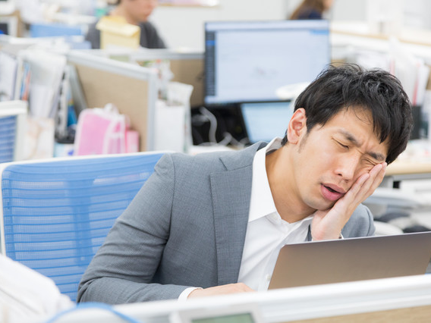
ここからは苦労話・・・

Slide 15
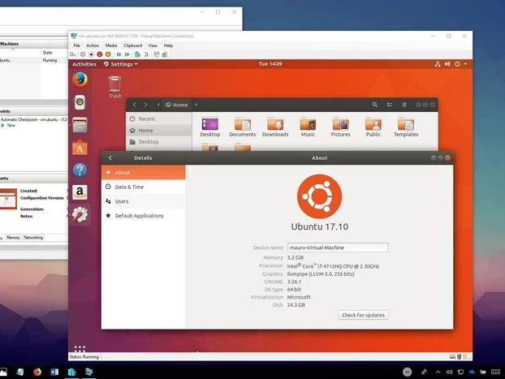
Take1:Windows上でUbuntuを仮想化

Slide 16
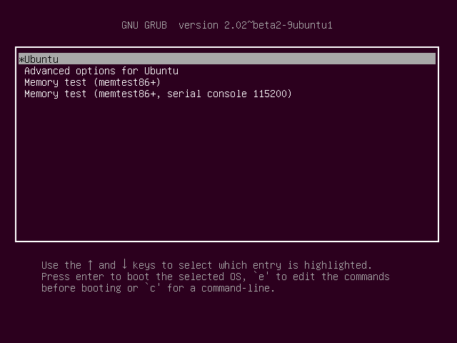
Take2:DualBoot

Slide 17
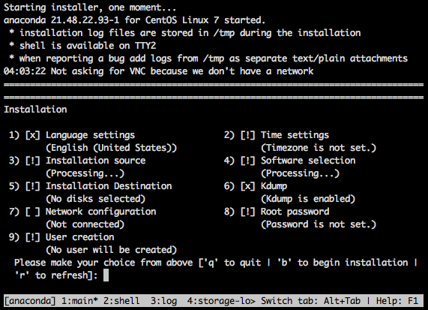
Take3:kvmで仮想マシン作成

Slide 18
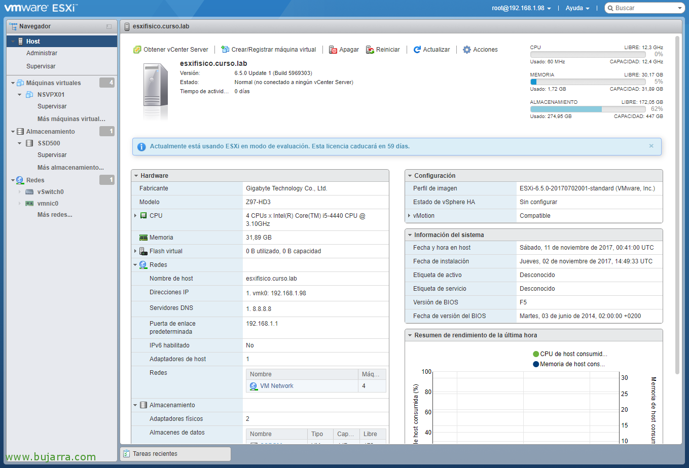
Take4:ESXiで仮想マシン作成 成功！！！ が、ちょっと面倒

Slide 19
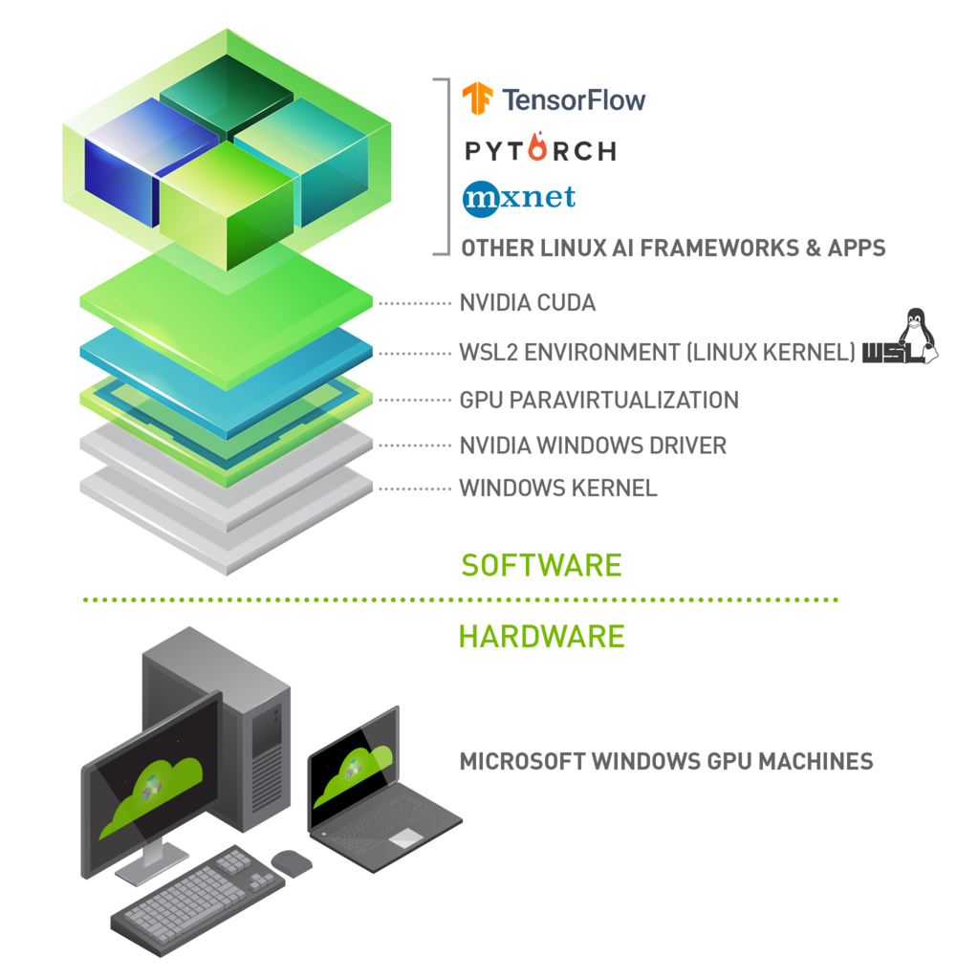

Take5:WSL2＋Cuda （＋Windows10DevChannel） 環境としては理想的だが・・・

